Slide 1

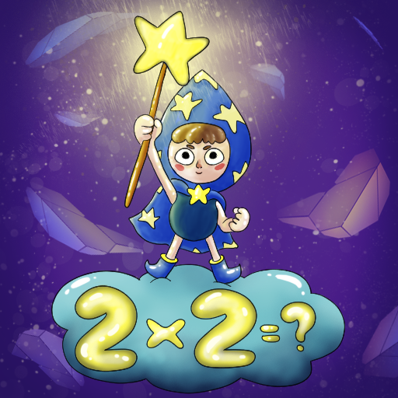
Магическое умножение
Морозов Кирилл (РИ-310914)

Slide 2
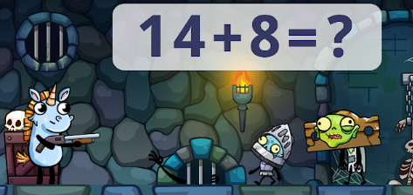

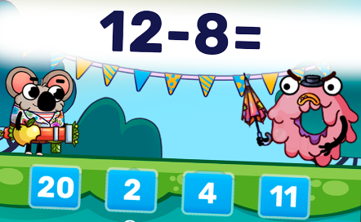
Проблема
Для многих детей заучивание таблицы умножения является скучным и трудным процессом.
А игры, представленные в Google PlayMarket, геймплейно однообразны и быстро надоедают.

Slide 3

Решение
Разработка множества мини-игр в рамках одной игры, чтобы исключить монотонность, и создание сюжета, чтобы поддерживать интерес к полному прохождению игры.
А также, разработка бесконечного режима игры, для отработки полученных знаний с возможностью выбора интересующих цифр.

Slide 4



Целевая аудитория
Учителя начальных классов, ищущие игрофицированные методы обучения.
Дети начальных классов (7-10 лет), которым необходимо изучать таблицу умножения.
Родители, заинтересованные в улучшении навыков своих детей.

Slide 5
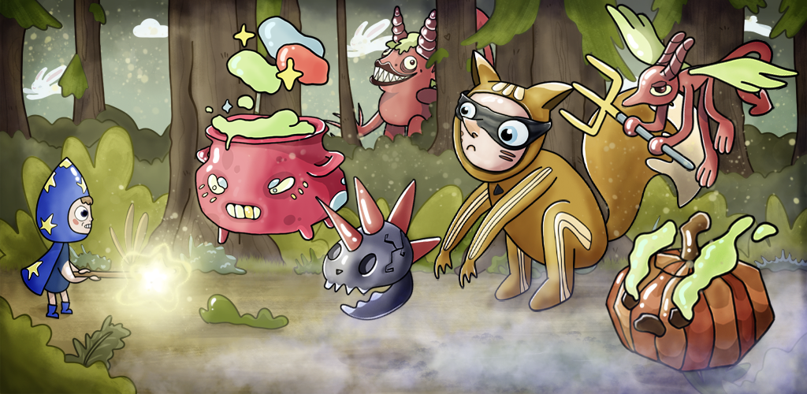
Описание проекта
“Магическое умножение” - образовательная игра, предназначенная для автоматизации обучения и тренировки детей начальных классов на примерах из таблицы умножения.
Основными задачами игры являются:
Заинтересовать детей с помощью сюжета, разнообразного геймплея и дизайна игры;
Обучить таблице умножения в игровой форме с помощью различных методов запоминания;
Предоставить возможность тренировать полученные знания с помощью функции «Бесконечная игра»;

Slide 6
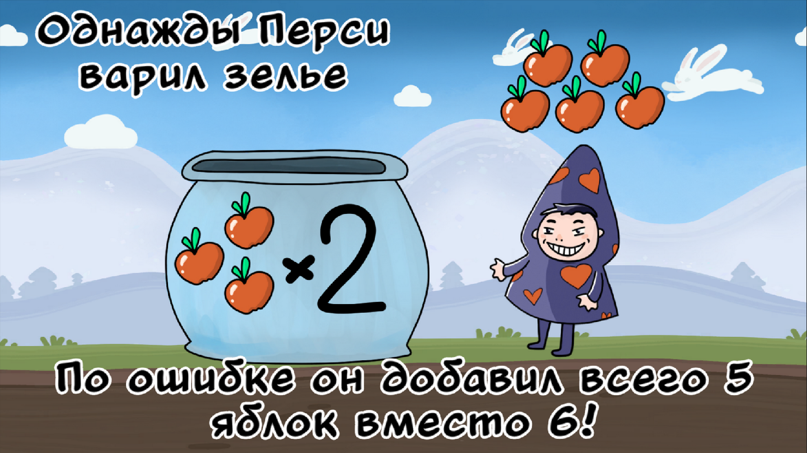

Сюжет
Сюжет представлен в виде катсцен по мере прохождения игры.
Главные персонажи - Робин и Перси - два брата волшебника.
Робин будет выступать аватаром игрока, а Перси станет протагонистом.
Задачей игрока, по сюжету, будет помочь Робину собрать ингредиенты для антидота и вылечить Перси.

Slide 7
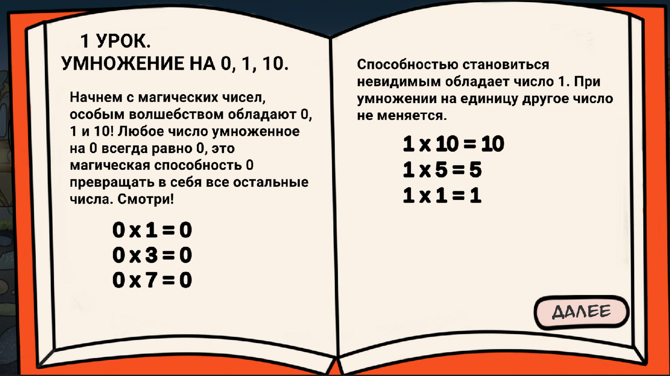
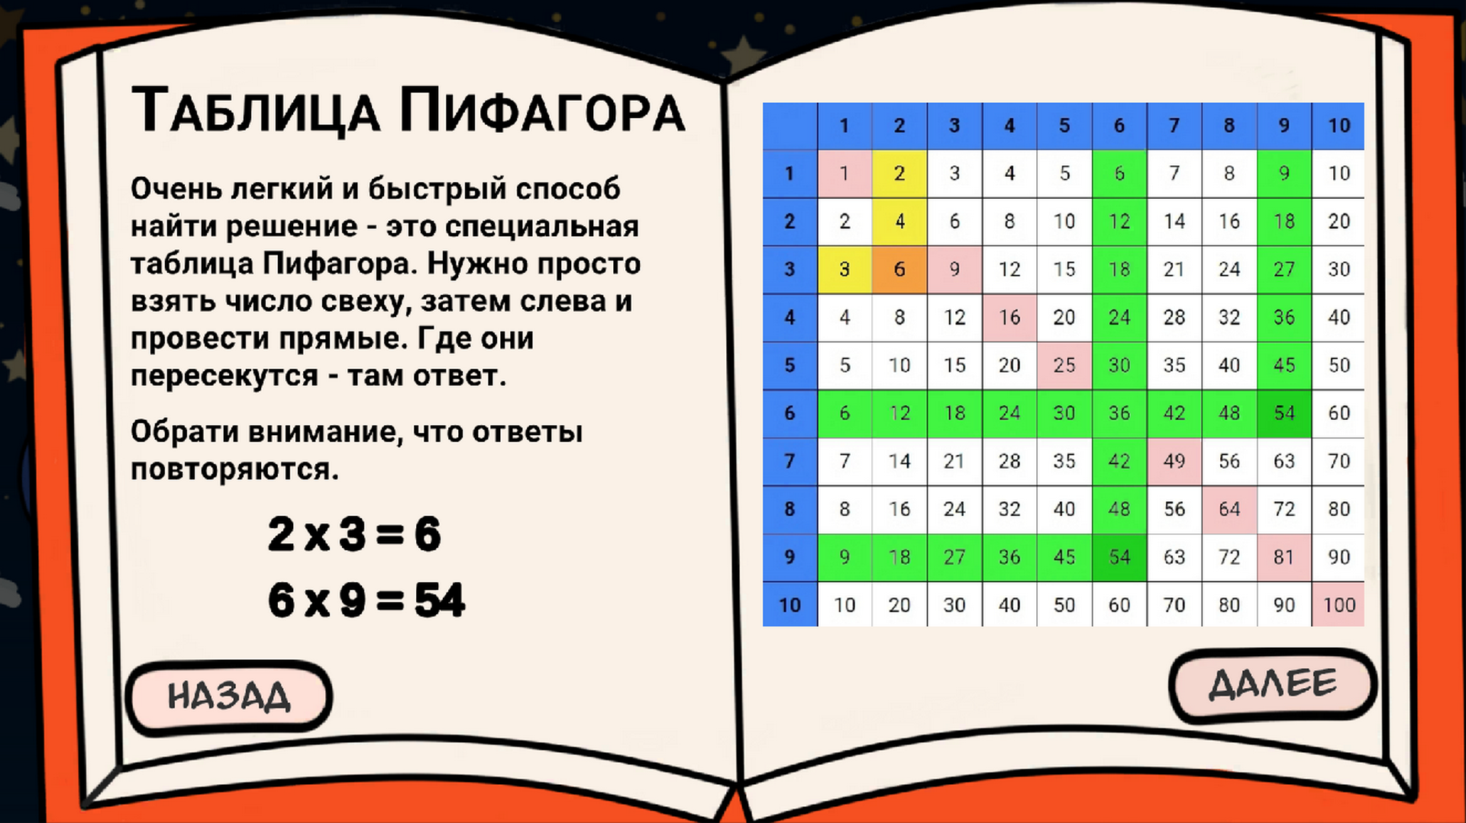
Обучение
Реализовано через учебник с объяснением принципов умножения. Новые страницы учебника появляются по мере прохождения игры.

Slide 8
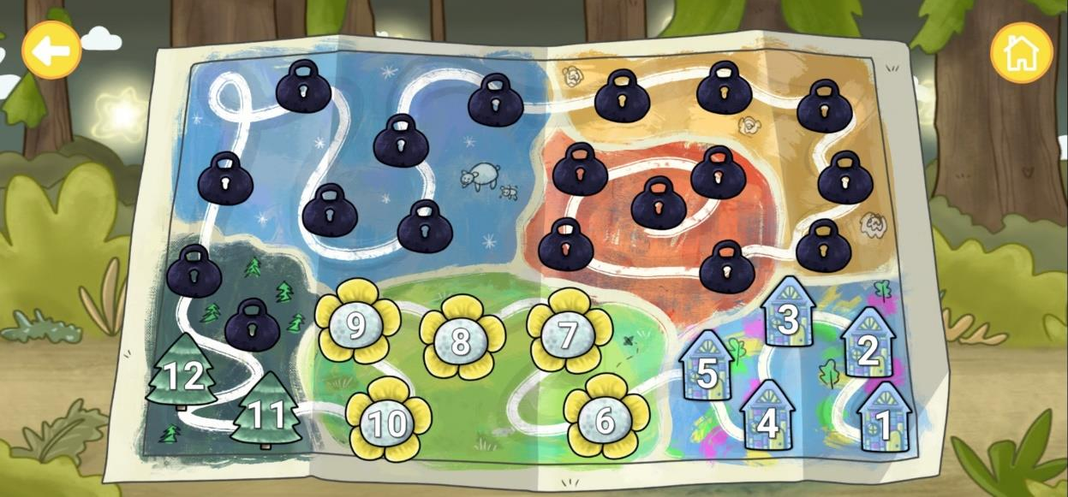
Геймплей
5 мини-игр с разным геймплеем.
30 игровых уровней, разделенных на локации (задний фон в играх изменяется соответственно локации).
Режим бесконечной игры, основанный на 2-х действующих мини-играх.

Slide 9
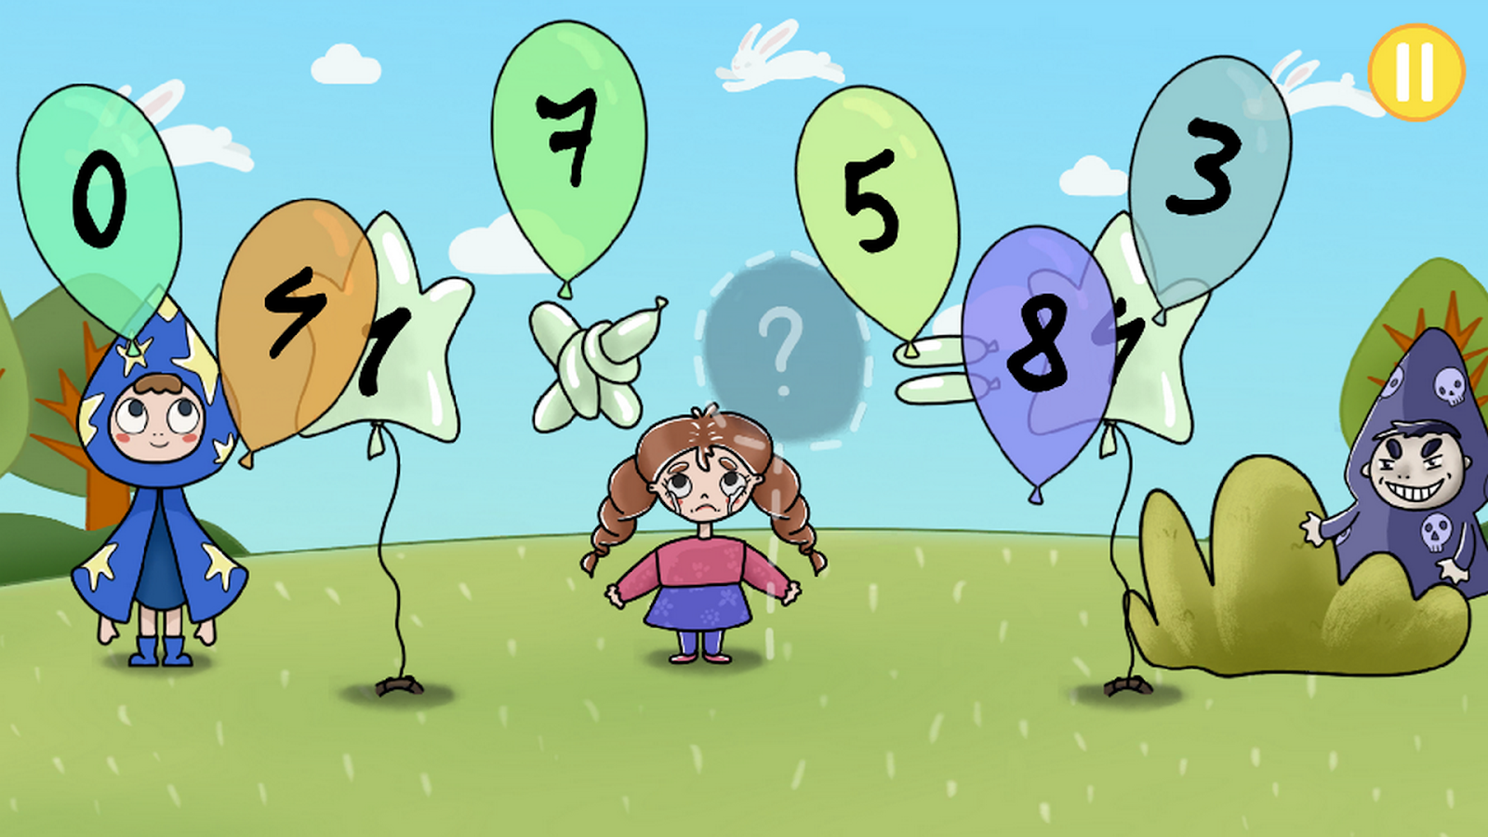
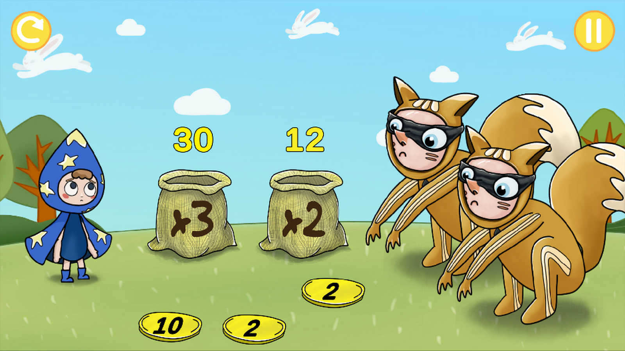
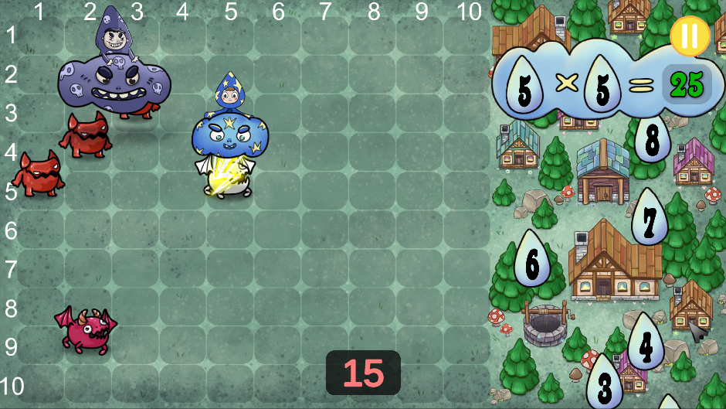
Мини-игры
«Шарики»
«Дележка сокровищ»
«Лесной Бой»
Необходимо по ситуации выбрать нужный шарик, чтобы решить пример
Нужно сложить монеты по мешкам так, чтобы очки над мешками были равны и на земле не осталось монет
Визуальная таблица Пифагора. Цель игры – не дать монстрам дойти до конца поля, где находятся домики

Slide 10
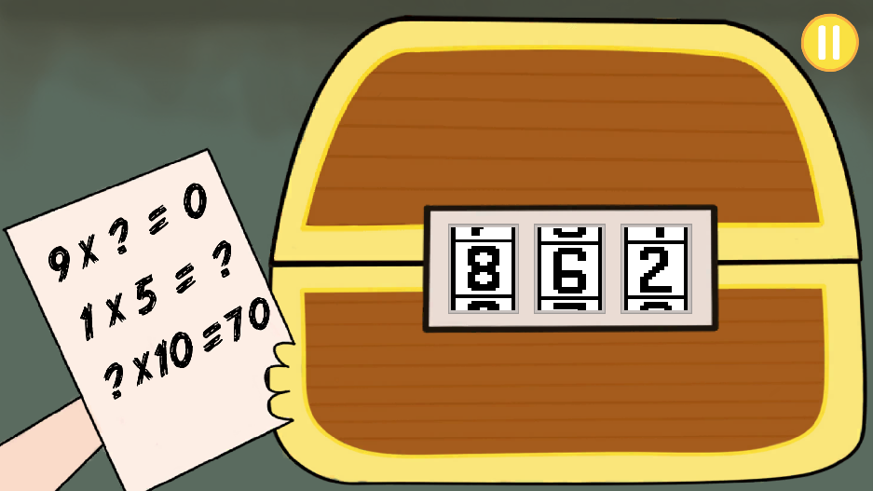
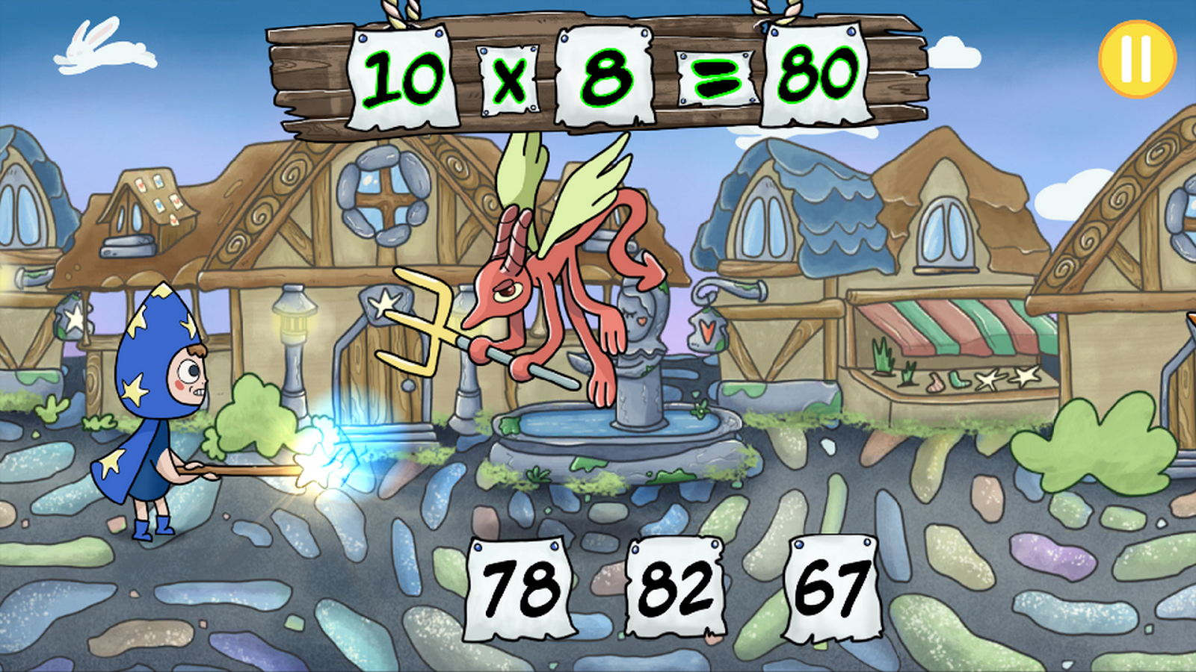
Мини-игры
«Сундук под замком»
«Магическая битва»
Необходимо решить 3 примера, ответы – это соответствующие части кодового замка
Игрок решает примеры на время (пока идет враг). При верном решении уничтожает монстра магией. Так повторяется несколько раз

Slide 11
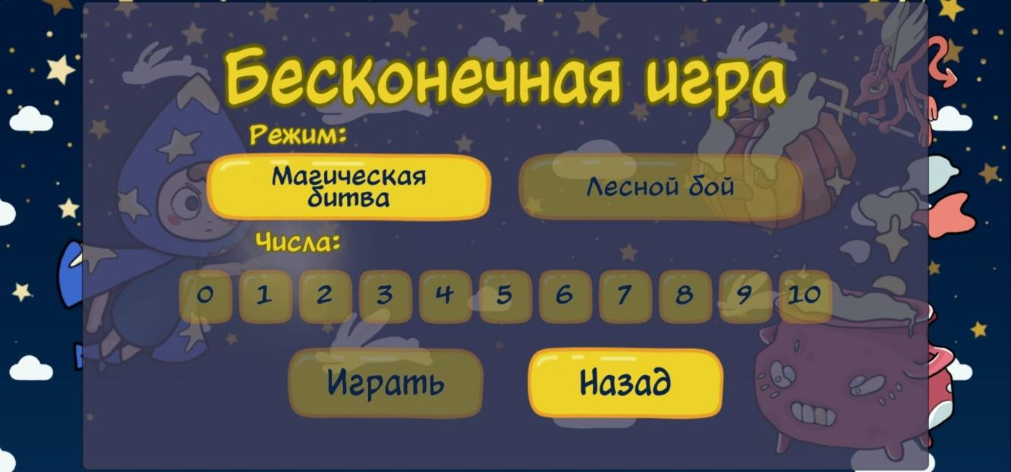
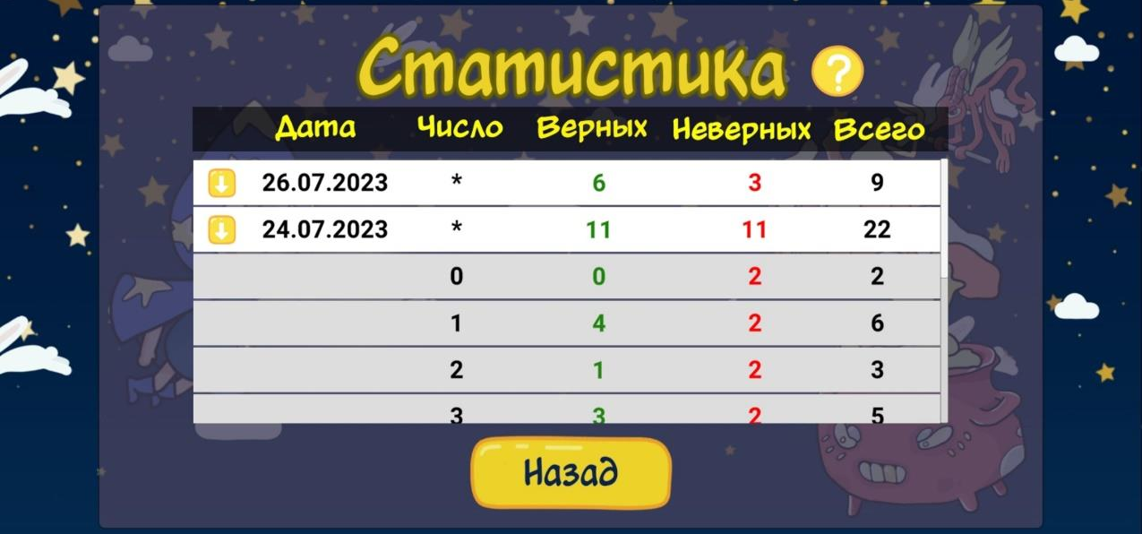
Бесконечная игра
Состоит из двух мини-игр: «Лесной Бой» и «Магическая битва», но победить здесь невозможно, враги появляются бесконечно.
В бесконечной «Магической битве» можно выбрать числа, для отработки умножения, а также по данной мини-игре будет вестись статистика.

Slide 12
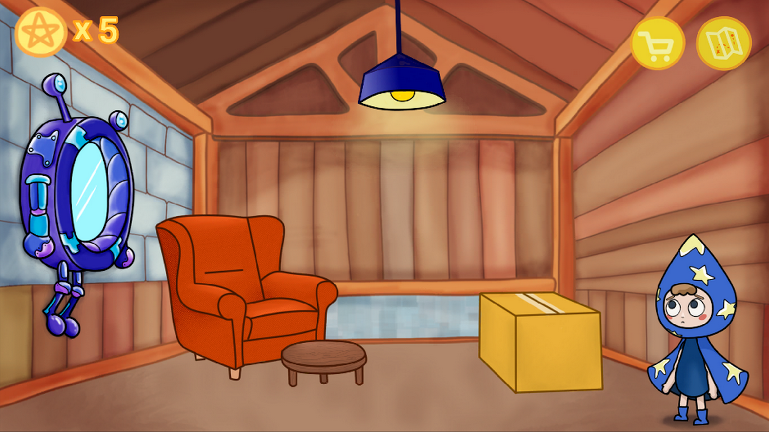
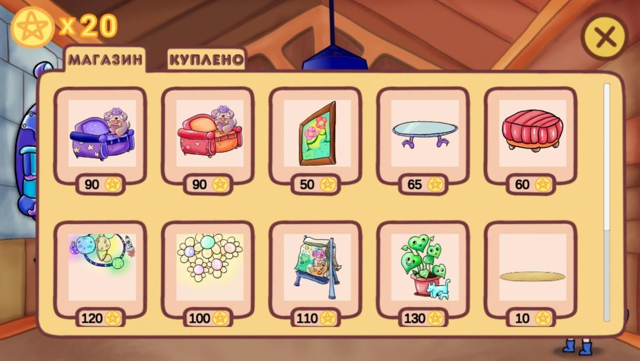
Домик мага и магазин
Дополнительно, для повышения вовлеченности игроков, в игру был включен домик мага и магазин предметов интерьера для него (здесь мы можем потратить монеты, зарабатываемые по прохождении сюжетных уровней).

Slide 13

Нюанс и улучшения
Проект выполнялся в течение прошлого семестра командой из 4-х человек (единственный программист я).
Из-за высокой учебной нагрузки в нынешнем семестре и дабы упростить себе жизнь, я принял решение взять данный проект за основу и подогнать его под требования для публикации на Яндекс Играх.
Что было сделано:
- Исправлен ряд ошибок и недоработок
- Переписана система сохранений
- Добавлена Interstitial и Rewarded реклама
- Добавлен Лидерборд
- Игра адаптирована под WebGL
- Игра адаптирована под любые экраны - Игра адаптирована под управление и на ПК и на телефонах

Slide 14
Монетизация
Реклама
Interstitial
- Показывается при переходе между сценами и при перезапуске уровней раз в 3 минуты.
Rewarded
- Если в мини-игре «Магическая битва» игрок проигрывает – у него есть возможность посмотреть рекламу, чтобы продолжить с того момента на котором остановился.
- В магазине (в домике мага) есть предметы которые можно получить только посмотрев рекламу.
Из-за очень узкой детской ЦА, игру, никак кроме рекламы, монетизировать нельзя.
Кроме того, из-за нишевости, на большие охваты можно не рассчитывать. Сейчас, на Яндекс Играх, проект приносит в среднем 1-2 рубля в день.

Slide 15




Спасибо за внимание!
GitHub
Телеграм:
@KeyZMoroz
Игра на
Яндекс Играх

